Slide 1
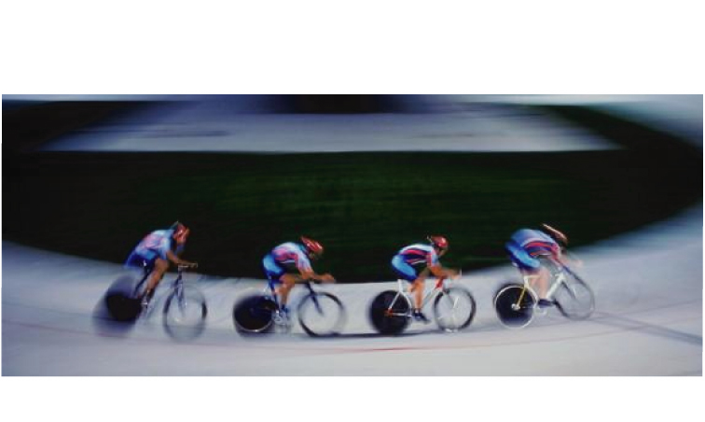

Cloud Computing
郭权 博士

Slide 2
总目录
云计算概述
云计算体系及技术
云计算应用
云计算平台及趋势
- <number> -

Slide 3
目录
云服务开发类型
开源云计算平台
云计算前景及忧虑
云计算与网格
云计算与3G
- <number> -

Slide 4
云服务开发类型
一、软件即服务
软件即服务（SaaS）可能是最普遍的云服务开发类型。有了SaaS，一个独立的应用通过供应商的服务器交付给成千上万的使用者。客户不必为拥有软件而支付费用。确切的说，他们支付使用费。用户通过Web可以访问API应用。
供应商所服务的每一个组织都称之为一个租户，这种类型的安排称为多租户架构。供应商的服务器被虚拟的划分为多个部分从而使得每个组织都可以利用定制的应用实例进行工作。
许多不同类型的公司都在利用SaaS模型开发应用。也许最为著名的SaaS应用就是谷歌为自己的客户群所提供的应用。
- <number> -

Slide 5
云服务开发类型
二、平台即服务
平台即服务（PaaS）是SaaS的一个变种，整个开发环境作为一个服务而提供。开发者利用供应商开发环境中的“结构单元”来创建自己的客户应用。这在某种程度上就像利用Legos构造应用，尽管最终应用在一定程度上受到可用代码块的限制，但利用这些预定义的代码块，应用的构建变得更容易。
- <number> -

Slide 6
云服务开发类型
三、Web服务
一个Web服务就是一个在网络上，通常是因特网上运行的应用。更典型的说法是，一个Web服务就是一个能够通过因特网访问的API。用户所请求的服务运行在远端系统上，后者充当服务的宿主。
这种类型的Web API使得用户能够利用因特网上共享的功能，而不是提供自己的完整的应用程序。这种做法的最终结果是一个定制的、基于web的应用程序，该程序的大部分由第三方提供，因而减轻凌传统应用程序在开发和带宽方面的需求。
- <number> -

Slide 7
云服务开发类型
一个不错的web服务的例子就是谷歌地图API用户所创造的“整合应用”。利用这些定制的应用程序，提供给地图的数据由开发者提供，而创造地图本身的引擎则由谷歌提供。开发者无需编写代码或提供地图应用，他所要做的一切就是连接到谷歌的Web API。
Web服务的有点包括更快的（更低成本的）应用开发，更精简的应用和较少的存储和带宽需求。
实际上，Web服务使得开发者每次开发忻应用的时候不必重复开发相同的功能。利用来自web服务提供商的代码，他们在开发自己的应用的时候更容易成功。
- <number> -

Slide 8
云服务开发类型
四、按需计算
顾名思义，按需（on-demand）计算将计算机资源（处理能力、存储等）打包成类似公共设施的可计量的服务。在这一模式中，客户只需为他们所需的处理能力和存储支付费用。
那些具有很大的需求高峰并伴有低得多的正常使用期的公司特别受益于按需计算（也称效用计算）。当然，该公司需要为高峰使用支付更多，但是，当高峰结束，正常使用模式恢复时，他们的账单会迅速下降。
按需计算服务的客户端基本上将这些服务作为异地虚拟服务器来使用。无需投资自己的物理基础设施，公司与云服务提供商之间执行现用现付的方案。
- <number> -

Slide 9
目录
云服务开发类型
开源云计算平台
云计算前景及忧虑
云计算与网格
云计算与3G
- <number> -

Slide 10
开源云计算平台
一、AbiCloud企业级开源云计算平台
Abiquo公司推出的一款开源的云计算平台——“abiCloud”，使公司能够以快速、简单和可扩展的方式创建和管理大型、复杂的IT基础设施(包括虚拟服务器，网络，应用，存储设备等等)。AbiCloud较之同类其他产品的一个主要的区别在于其强大的Web界面管理。你可以通过拖拽一个虚拟机来部署一个新的服务。这个版本允许通过VirtualBox部署实例，它还支持VMware，KVM和Xen。
AbiCloud架构如下图所示:
- <number> -

Slide 11
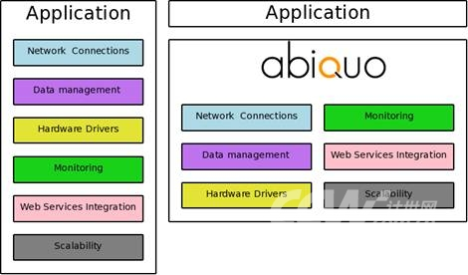
开源云计算平台
- <number> -

Slide 12
开源云计算平台
二、Eucalyptus 开源云计算平台
Eucalyptus项目(Elastic Utility Computing Architecture for LinkingYour Programs To Useful Systems)是 Amazon EC2 的一个开源实现，它与商业服务接口兼容。和 EC2一样，Eucalyptus 依赖于 Linux 和 Xen 进行操作系统虚拟化。
Eucalyptus 是加利福尼亚大学(SantaBarbara)为进行云计算研究而开发的。您可以从该大学的网站上下载它，或者通过 Eucalyptus Public Cloud体验它，不过后者有一些限制。
网站：http://eucalyptus.cs.ucsb.edu/
- <number> -

Slide 13
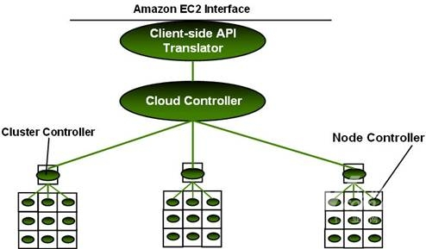
开源云计算平台
- <number> -

Slide 14
开源云计算平台
三、10gen MongoDB 开源高性能存储平台
10gen 既是一个云平台，又是一个可下载的开放源代码包，可用于创建您自己的私有云。
10gen 是类似于 App Engine的一个软件栈，它提供与 App Engine 类似的功能 — 但有一些不同之处。通过 10gen，可以使用 Python 以及JavaScript 和 Ruby编程语言开发应用程序。
该平台还使用沙盒概念隔离应用程序，并且使用它们自己的应用服务器的许多计算机(当然，是在 Linux上构建)提供一个可靠的环境。
网站： http://www.10gen.com/
- <number> -

Slide 15
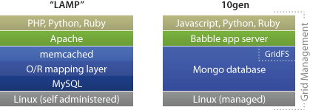
开源云计算平台
- <number> -

Slide 16
开源云计算平台
四、Enomalism 弹性计算平台
Enomaly‘s Elastic Computing Platform (ECP)是一个可编程的虚拟云架构，ECP平台可以简化在云架构中发布应用的操作。
云计算平台是一个 EC2 风格的 IaaS 。Enomalism 是一个开放源代码项目，它提供了一个功能类似于 EC2的云计算框架。Enomalism 基于 Linux，同时支持 Xen 和 Kernel Virtual Machine(KVM)。与其他纯IaaS 解决方案不同的是，Enomalism 提供了一个基于 TurboGears Web 应用程序框架和 Python 的软件栈。
网站： http://www.enomaly.com
- <number> -

Slide 17
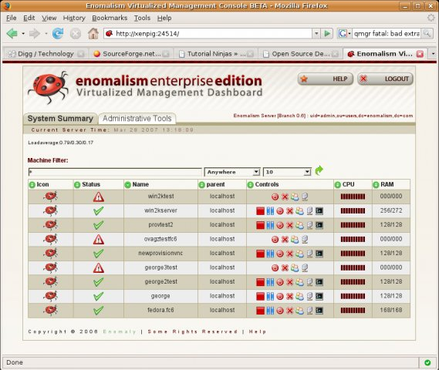
开源云计算平台
- <number> -

Slide 18
开源云计算平台
五、云计算平台 Nimbus
Nimbus由网格中间件Globus提供，Virtual Workspace演化而来，与Eucalyptus 一样，提供EC2的类似功能和接口。
网站：http://workspace.globus.org/index.html
- <number> -

Slide 19
目录
云服务开发类型
开源云计算平台
云计算前景及忧虑
云计算与网格
云计算与3G
- <number> -

Slide 20
三、云计算前景及忧虑
1、云计算未来主要有两个发展方向：
1）构建与应用程序紧密结合的大规模底层基础设施,使得应用能够扩展到很大的规模;
从现有的云计算研究状况中体现出来
从用户的角度来看,云计算系统将各种数据包括用户数据都通过网络保存到远端的云存储平台上,减小了用户对于数据管理的负担;
同时,云计算系统也将处理数据的服务程序通过远程的大规模云计算处理平台进行,能够负担大量数据的处理工作.
可以说,云计算是数据共享计算模式与服务共享计算模式的结合体,是下一代计算模式的发展方向.从平台技术构建来看,云计算具有3 个基本特征,即系统建立在大规模的廉价服务器集群之上,通过基础设施与上层应用程序的协同构建以达到最大效率利用硬件资源的目的,以及通过软件的方法容忍多个节点的错误.通过云计算对这 3 个方面基本特征的体现,达到了分布式系统两个方面的目标,即系统的可扩展性和可靠性.

Slide 21
2）通过构建新型的云计算应用程序,在网络上提供更加丰富的用户体验
在云计算应用的构造上,很多新型的社会服务型网络,如 facebook 等,已经体现了这个发展趋势,而在研究上则开始注重如何通过云计算基础平台将多个业务融合起来.

Slide 22
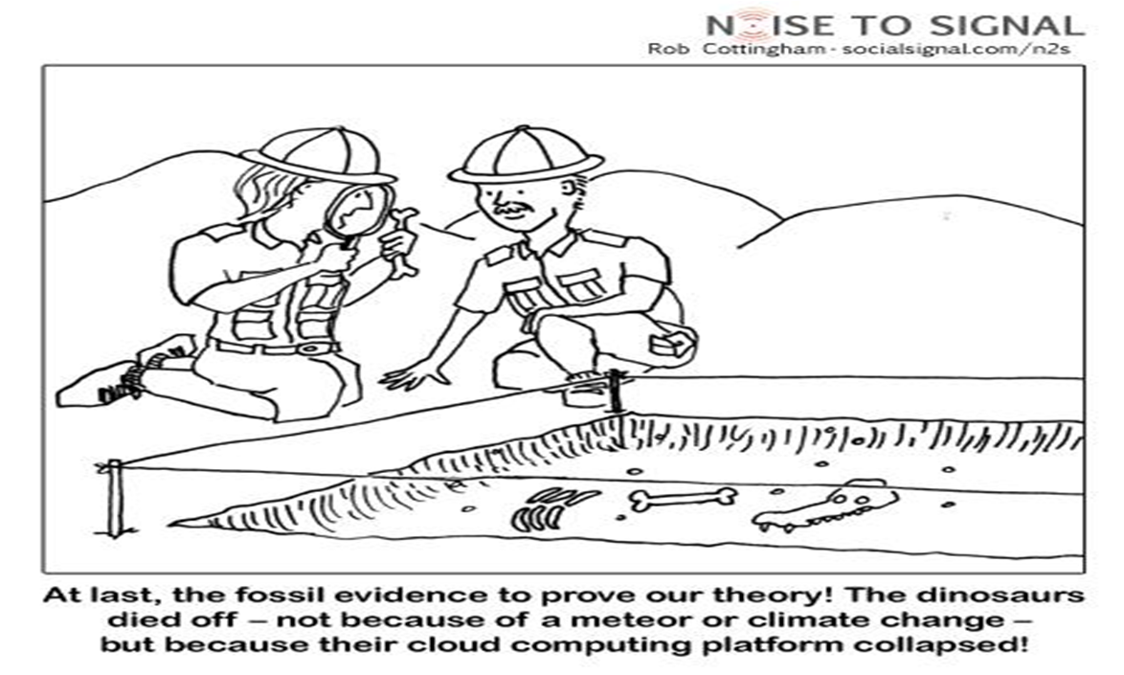
在大量运用云计算的同时，我们也应该”居安思危“
图11 云计算焦虑

Slide 23
2、云计算的担忧：
1、安全问题。如B2B的核心模块一样，而且跟其他厂商是共享的
2、信赖性。物理端的云，用户是看不见的
3、在云服务器上，没有规定物理定义在哪里，看不到定位在哪里
4、开放性。目前我国云计算市场形态：认知低、对安全担忧、缺乏说服力的案例

Slide 24
云计算安全服务的利与弊
云计算在带给用户便捷同时，安全问题成为业界关注的焦点。Gartner预计，2008年内容安全服务占据了安全服务市场20%的份额，预期到2013年将会占到60%的份额。以云计算方式提供的安全应用服务，在2013年将会增长三倍。
Gartner 认为在信息安全的应用上，云计算可让安全服务供应商将安全控制及功能供应予客户，故此企业便能以极具成本效益的方法采用最新的安全技术，例如认证、数据丢失保护、入侵防御、网络存取控制、漏洞管理等。

Slide 25
利
1、有助于追踪评估安全系统成效
2、 云计算极具弹性，能灵活按用户需要增减安全功能。这对很多常常疑虑如何评估安全开支成效性的企业尤有好处。这些企业认为信息安全只是用来应付意外，或偶尔为之的攻击，故一举购入大量又超乎自己平日所需的安全功能似乎并不划算。有了云计算服务，该类安全服务便能以迅速、符合个别企业规模的方式提供，以应付各类型的威胁。
3、促进市场竞争
4、云计算甚至有助整个信息安全服务市场更蓬勃。有很多主要的安全功能，例如漏洞检测、上网行为管理，以及日志管理等，均需要供应商先作大量基建开发投资，才能将安全作为服务提供予客户。但云计算的灵活性让供应商可按市场及客户的实际需要去配置信息服务供应架构(如视频、储存与运算)，变相降低了进入安全服务市场的门槛，而更多供应商在竞争，客户必将渔人得利。

Slide 26
弊
云计算的强大资源很可能被网络攻击者锁利用，而且云计算的点对点模式，将会使到企业在面对某些安全威胁时，可能会更为束手无策。比方说，有了云计算所提供的廉价且庞大运算能力，破解加密安全密钥等不法活动将变得更轻易。
接下来讲的就是研究机构Gartner对安全风险方面的得出的评估

Slide 27
Gartner发布"云计算安全风险评估" 列出7大风险
1.特权用户的接入
在公司外的场所处理敏感信息可能会带来风险，因为这将绕过企业IT部门对这些信息“物理、逻辑和人工的控制”。企业需要对处理这些信息的管理员进行充分了解，并要求服务提供商提供详尽的管理员信息。
2.可审查性
用户对自己数据的完整性和安全性负有最终的责任。传统服务提供商需要通过外部审计和安全认证，但一些云计算提供商却拒绝接受这样的审查。面对这样的提供商，用户只能用他们的服务做一些琐碎的工作。
3.数据位置
在使用云计算服务时，用户并不清楚自己的数据储存在哪里，用户甚至都不知道数据位于哪个国家。用户应当询问服务提供商数据是否存储在专门管辖的位置，以及他们是否遵循当地的隐私协议。

Slide 28
4.数据隔离
在云计算的体系下，所有用户的数据都位于共享环境之中。加密能够起一定作用，但是仍然不够。用户应当了解云计算提供商是否将一些数据与另一些隔离开，以及加密服务是否是由专家设计并测试的。如果加密系统出现问题，那么所有数据都将不能再使用。
5.数据恢复
就算用户不知道数据存储的位置，云计算提供商也应当告诉用户在发生灾难时，用户数据和服务将会面临什么样的情况。任何没有经过备份的数据和应用程序都将出现问题。用户需要询问服务提供商是否有能力恢复数据，以及需要多长时间。
6.调查支持
在云计算环境下，调查不恰当的或是非法的活动将难以实现，因为来自多个用户的数据可能会存放在一起，并且有可能会在多台主机或数据中心之间转移。如果服务提供商没有这方面的措施，那么在有违法行为发生时，用户将难以调查。

Slide 29
7.长期生存性
理想情况下，云计算提供商将不会破产或是被大公司收购。但是用户仍需要确认，在发生这类问题的情况下，自己的数据会不会受到影响。用户需要询问服务提供商如何拿回自己的数据，以及拿回的数据是否能够被导入到替代的应用程序中。

Slide 30
在云计算时代来临的时候，虚拟化技术将会得到前所未有的应用，但面对这种虚拟、不易可视的应用该如何管理呢？因此在虚拟化方面云计算也有其弊端。

Slide 31
实现云计算（虚拟化）的困难
没有成熟的产品和方案让运营商有直观的理解。
各个厂商都在推、强调自己的云计算概念和产品，像盲人摸象，无法让用户有个全局的认识。
现有IT系统的改动成本和风险
传统业务系统虚拟化改造
少有成功案例可以借鉴
组织管理和人们的认识需要提高

Slide 32
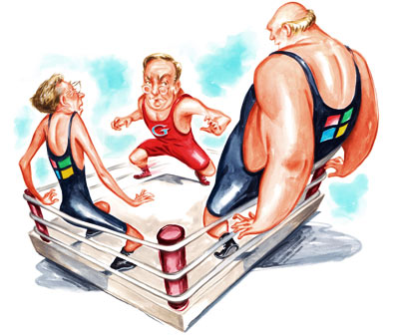
云计算何时从云端到地面
标准不统一
  Google、Amazon、 IBM、微软等的平台互不兼容
两大巨头的“云计算”之争
www.dimetek.net
Digital Medical Technologies,Ltd.
Notes:
对于“云计算”，业界已经为之争论了不止一年，IBM、微软、Google等产业大哥们也各自运功，以“云计算”作为获得未来产业主动权的阵地。
作为消费者，我一直觉得“云计算”是未来的IT行业的发展趋势，但是：“云计算”何时才能从云端到地面?
关于“云计算”技术标准和发展方向的争论依然此起彼伏，我们却已经悄然步入“云计算”的年代。
当我们用Google的在线Office编辑文档的时候，当我们随时在网上更新自己博客、甚至用手机上传照片的时候，当企业用在线租赁的软件在处理公司财务的时候……

Slide 33
云计算何时从云端到地面
数据真的安全？
  云服务提供商的信誉——留后门？！
  面临着全世界的黑客——需要高强度的安全系统
www.dimetek.net
Digital Medical Technologies,Ltd.
Notes:
所有数据都存储在云中，不管是个人的多媒体数据，还是企业的敏感数据。
目前网上最流行的基于网络的商业应用是工资和客户账户管理，这是最敏感的商业信息之一。
此类信息泄露事件已经发生了不止一起，并且每次都是大规模的数据外泄。
去年，美国零售商TJX约有4500万份用户信用卡号被黑客盗取。英国政府丢失2500万人的社会保障号码等资料。
在线软件公司salesforce.com也丢失了100万份用户的Email和电话号码。
个人的私有数据还好一点，但企业的商业数据，云服务提供商必须具有强大的威信和信誉，保证不窃取用户的私有数据。
云系统是向全世界公开的，因为它要保证用户能随时随地通过各种信息终端访问服务，所以黑客就有同样的机会窃取信息。

Slide 34
云计算何时从云端到地面
网络带宽
  3G 尚未普及，费用极高
www.dimetek.net
Digital Medical Technologies,Ltd.

Slide 35
云计算何时从云端到地面
耗电量巨大
主旋律——节能减排
终端设备的电池容量有限
www.dimetek.net
Digital Medical Technologies,Ltd.
Notes:
云计算是一个巨大的系统，计算能力是最牛的，信息吞吐量是海量的，但是，它的效率肯定不是最高最优的
云系统是一个巨大的服务器集群，每时每刻都在消耗电能。
当计算机硬件的价格遵循着摩尔定律在不断下降，但是功耗方面的支出却随着通货膨胀和油价上涨而不断地攀升。
当Google的每次搜索被人换算成二氧化碳排放量，自己都不得不把处理中心部署在水电站附近，甚至还准备建立自己的电厂。

Slide 36
目录
云服务开发类型
开源云计算平台
云计算前景及忧虑
云计算与网格
云计算与3G
- <number> -

Slide 37
四、云计算与网格计算
网格计算又叫分布式计算，云计算是网格计算发展起来的，实际上对于计算机资源，是两种不同的对待态度，云计算是使用集中资源，网格计算实际上是收集分散的资源。
网格是在网络基础之上，基于面向服务架构(SOA, Service-Oriented Architecture)，使用互操作、按需集成等技术手段，将分散在不同地理位置的资源虚拟成为一个有机整体，实现计算、存储、数据、软件和设备等资源的共享，从而大幅提高资源的利用率，使用户获得前所未有的计算和信息能力。

Slide 38
实现云计算需要三个部分：瘦客户机（或者能够在胖瘦之间切换的客户机）、网格计算和效用计算
网格计算将独立的计算机连接成一个大的基础设施，充分利用闲置的资源 。
支付在共享服务器上使用的服务，就好象支付公共事业一样（比如电力、天然气等）
云计算：可以随需提供计算资源，在满足数百万用户的需求时也消除了过度供给的需要
网格计算：可以把计算资源作为能够开启关闭的公用事业来提供
VS

Slide 39
异同点
可伸缩性是通过独立运行在通过 Web 服务连接的各种操作系统上的应用程序实例的负载平衡实现的。CPU 和网络带宽根据需要分配和回收。系统存储能力根据特定时间的用户数量、实例的数量和传输的数据量进行调整。
1、云计算和网格计算都是可伸缩的
2、两种计算类型都涉及到多承租（multitenancy）和多任务，即很多用户可以执行不同的任务，访问一个或多个应用程序实例
在与网格计算的比较上,网格程序是将一个大任务分解成很多小任务并行运行在不同的集群以及服务器上,注重科学计算应用程序的运行.
而云计算是一个具有更广泛含义的计算平台,能够支持非网格的应用,例如支持网络服务程序中的前台网络服务器、应用服务器、数据库服务器三层应用程序架构模式,以及支持当前 Web 2.0 模式的网络应用程序.云计算是能够提
供动态资源池、虚拟化和高可用性的下一代计算平台.

Slide 40
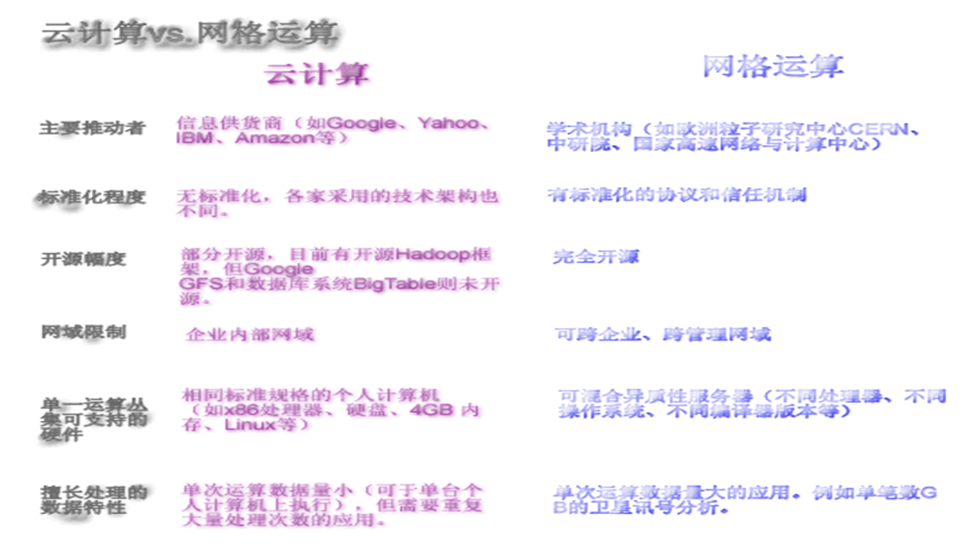

Slide 41
 | 云计算 | 网格计算
目标 | 提供通用的计算平台和存储空间，提供各种软件服务 | 共享高性能计算力和数据资源，实现资源共享和协同工作
资源来源 | 同一机构 | 不同机构
资源类型 | 同构资源 | 异构资源
资源节点 | 服务器/PC | 高性能计算机
虚拟化视图 | 虚拟机 | 虚拟组织
计算类型 | 松耦合问题 | 紧耦合问题为主
应用类型 | 数据处理为主，数据密集 | 科学计算为主，计算密集
用户类型 | 商业社会 | 科学界
付费方式 | 按量计费 | 免费（政府出资）
标准化 | 尚无标准，但已经有了开放云计算联盟OCC | 有统一的国际标准GSA/WSRF

Slide 42

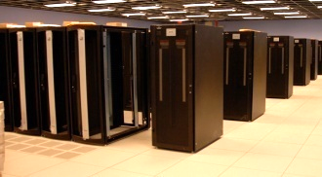

云计算和网格计算将走向融合
Web Application Service
Collaboration Services
Datacenter
Infrastructure
Compute Service
Database service
Cloud + Grid Computing
Job Scheduling
Service
Service Catalog
Storage service
Computing center
Infrastructure
Storage backup,
archive… service
Virtual Client service
Content Classification

Slide 43
目录
云服务开发类型
开源云计算平台
云计算前景及忧虑
云计算与网格
云计算与3G
- <number> -

Slide 44
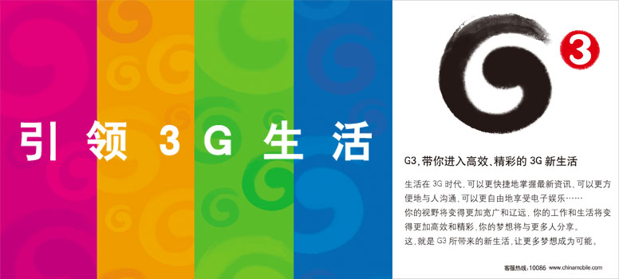

Slide 45


Slide 46
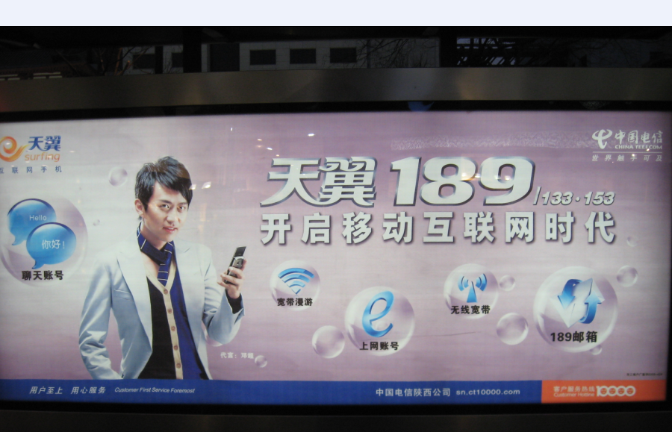

Slide 47
移动通信与网络计算发展历程
1G
1995
1G
1995
模拟制手机
集群计算
2G
1998
2G
1997
网格计算
数字手机
3G
2009
3G
2007
宽带手机
云计算

Slide 48














3G时代的云计算
messages
preferences
news
contacts
calendar
investments
maps
mailing lists
e-mails
photo
music
phone numbers

Slide 49
现场演示
基于云计算和3G的大规模视频监控系统
Google Earth
3G
视频监控
高可靠高性价比海量云存储系统
MassCloud
Notes:
MassCloud是我们研制的云存储平台

Slide 50

Q&A
Questions?!
- <number> -

Slide 51
Thank You!
Guo Quan
Neusoft Institute of Information
guoquan@neusoft.edu.cn

